Slide 1
Vízerőmű

Slide 2
Vízerőművek három kategóriája
Célszerű teljesítőképesség szerint sorolni az erőműveket, illetve a lehetőségeket, és így 3 kategóriát különböztethetünk meg:
I. kategóriába sorolhatók az 500 kW fölötti erőművek
II. kategóriába sorolhatók a 100-500 kW teljesítménytartományba eső erőművek
III. kategóriába a 100 kW alatti lehetőségeket soroljuk

Slide 3
A vízerőművek egységei
A vízerőművek tipikusan nagyméretű, a környezetet jelentősen átalakító létesítmények. Főbb egységei a következők lehetnek:
Gát, ami lehet földből, kőből
Árapasztó kapuk / túlfolyó
Duzzasztott tó (vagy tároló tó)
Üzemvízcsatorna
Alvízcsatorna
Vízerőtelep
Hajózózsilip
Nyomócső

Slide 4
Az erőmű üzemmódja lehet
Folyamatos (tipikusan minimum 50% és 100% között, mert a nagyobb folyót nem szokták elzárni)
Csúcserőmű – szakaszos termelés (0%, de néha 100%)
Szivattyús tározós erőmű (teljesítménye a -100% és +100% között változik, de a hatásfok csak 70% és a töltési ill. ürítési teljesítmény nem feltétlen egyezik meg)
Üzemszünet alacsony víz esetén (0%)
Üzemszünet árvíz esetén (0%)

Slide 5
Vízenergia hasznosítás Magyarországon
Hazánkban a vízenergia-felhasználás a múlt század végéig az egyik alapvető energiatermelési mód volt.
A századfordulón néhány vízimalmot törpe vízerőműre alakítottak.
Az 1958-as nagy áramszünetek következményeként minden lehetséges energiaforrást fel kellett kutatni. Ekkor kerültek ismét előtérbe az vízerőművek.

Slide 6
Vízerő-potenciál Magyarországon
Magyarország műszakilag hasznosítható víz-erőpotenciálja kb. 1000 MW, amely természetesen jóval több a valóban villamosenergia-termelésre hasznosított vagy hasznosítható vízerő-potenciálnál. A százalékos megoszlás durván az alábbi:
Duna 72%,
Tisza 10%,
Dráva 9%,
Rába, Hernád 5%,
egyéb 4%.

Slide 7
Vízerőművek Magyarországon
Van Vízerőmű
Nincs Vízerőmű
Tiszán
Rábán
Hernádon
Dunán nincs – és várhatóan a közeljövőben nem is lesz
Dráván

Slide 8
A világ vízenergia kincse
A világ hasznosítható vízenergia kincsét 5 millió MW-ra becsülik.
Ennek megoszlása:
40%-a Afrikában
22%-a Ázsiában
11%-a Európában
15%-a Észak-Amerikában
10%-a Dél-Amerikában
Ausztrália és Óceánia pedig 2% marad
A folyóvizek energiakészlete a vízhozamukkal és esési szintkülönbségükkel áll arányban, de a hasznosíthatóságot természetesen nagyon sok más tényező is befolyásolja.

Slide 9
Vízenergia hasznosítása
A vízenergia jelenlegi kihasználtsága kb. 7-8%-os.
Kihasználtsága:
Európában 30%
Észak-Amerikában 27%
Ázsiában 9%,
Dél-Amerikában 5%.
Vannak azonban országok (Norvégia, Svájc, Svédország, Ausztria, Spanyolország, Olaszország), ahol a vízierő elsőrendű szerepet tölt be (mintegy 90-95%).

Slide 10
Svájc villamos energia termelésének 50%-át adja a vízenergia. Külön kiemelhető, hogy csak Ausztriában és Svájcban több mint 11000 MW szivattyús energiatározó áll építés és előkészítés alatt.

Slide 11
Vízenergia előnyei
nincs káros anyag kibocsátás
tudatos vízgazdálkodásra ad lehetőséget
nincs fűtőanyag költség
kevés szakember elegendő működtetéséhez
jobb hajózhatósági körülmények
növekvő árvízvédelem
elektromos rendszerek működtetését segíti elő
vonzza a turistákat
nincs tájrombolás

Slide 12
Vízenergia hátrányai
költséges, hosszas beruházás
tömeges kitelepítések
óriási területek elárasztása
esztétikai szerep
populációk fragmentálódása
vízminőség romlása
a tározó rengeteg vizet elpárologtat
a tározó eutrofizálódása
a folyómeder illetve partok eróziója nő

Slide 13
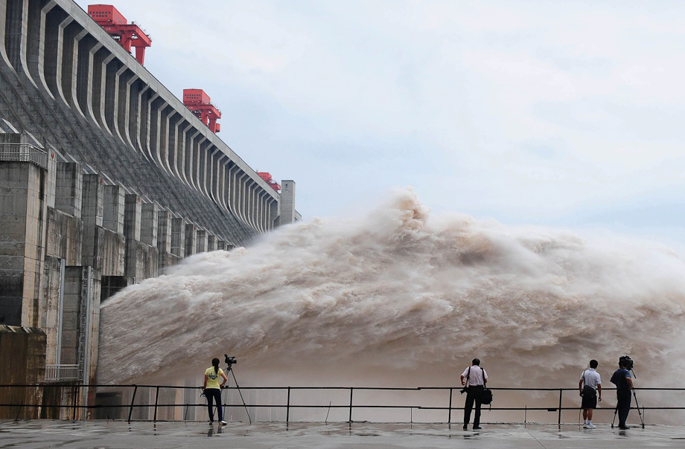
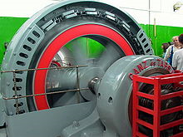
Három-szurdok (A világ legnagyobb vízerőműve)
1,5 km szélesen íveli át a Jangce folyót
-185 m magas
Vízerőmű turbinája

Slide 14
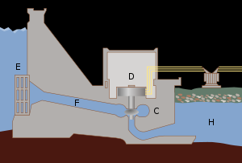
ZSILIP
KAPU
Generátor
Transzformátor
Turbina Lapátok

Slide 15
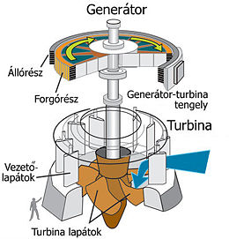
Turbina és a generátor működési elve
A járaton áthaladó víz meghajtja a Generátor-turbina tengelyt és ennek a forgómozgásnak köszönhetően a generátor áramot termel

Slide 16
END

